Slide 1
Дарсла тема: «Амир гъазила гIямрула ва творчествола бяхIяни»

Slide 2
Дарсла мурад:
Поэтла гIямруличил ва творчестволичил бучIанти тянишбарни; илдала чула пикри бурес бални чеахъбирни; дурхIнала мухIлила гъай гьаладяхI аркни .
Бяркъла мурад:
ВатIайчи ,вегIла мезличи ва поэтла творчестволичи диги акIахъни; цархIилти миллатунала адамтачи хIурмат ва бархбас руркъни.

Slide 3
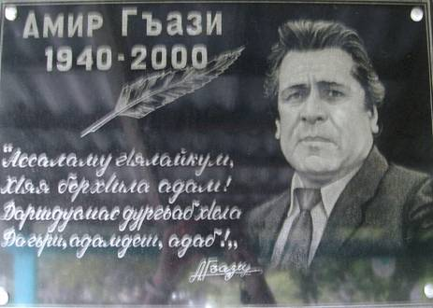

Slide 4
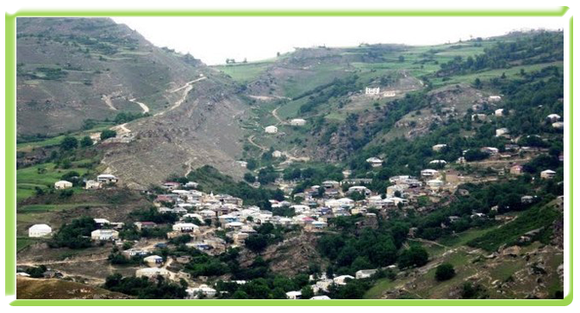
Зубанчи

Slide 5
Поэтла жузи
«Бириз «Дубуртас марти уршби» « Кьисматла кьяркьдеш» «ХIяя» «УкIилизиб дунъя» «Дигайла арцан»
«ГIямрула чIала» « АвкIаIпи» « Дила урхьу» «Даим гьунчив» «Адамли калес» « Чебла» « Гиниз
бучули саби»

Slide 6
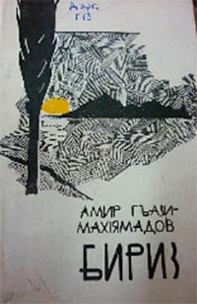
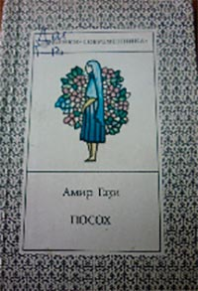

Slide 7
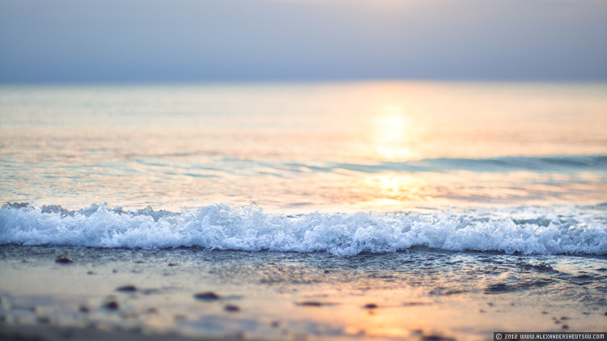

Slide 8
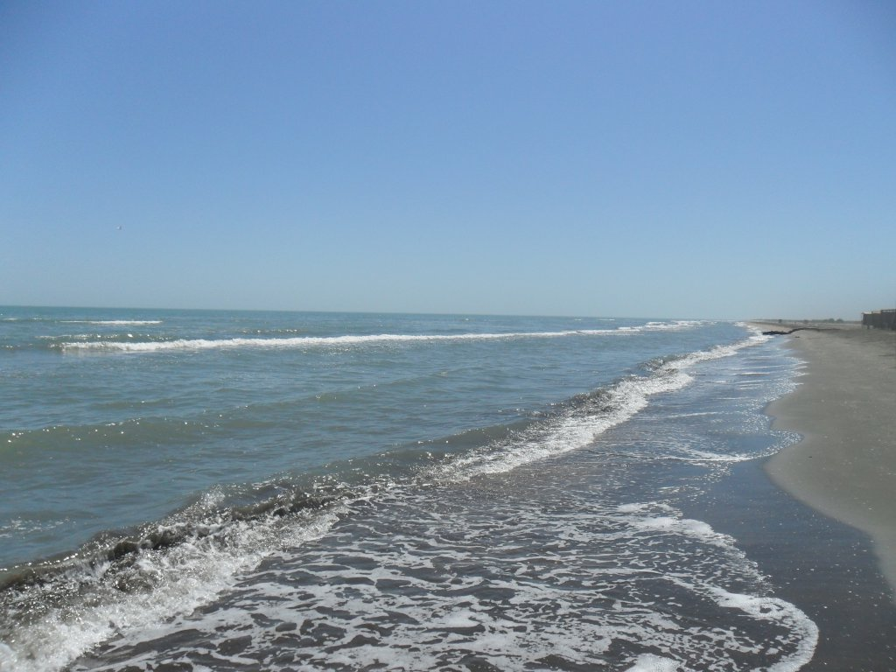

Slide 9
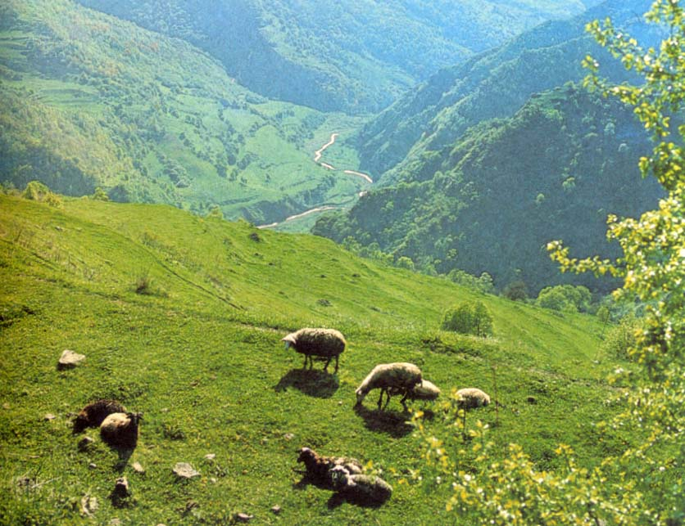
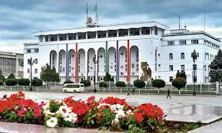

Slide 10
Ну- адамра ,иличиб
ХIебалас у дурхъаси ,
ХIурхъ ахенну ,зубари
Агара илван ахъси.

Slide 11
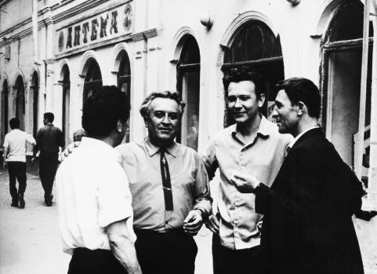
МяхIячIкъала 1971 дус.

Slide 12
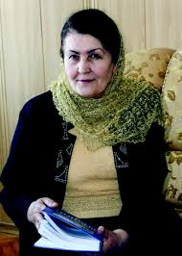

Slide 14
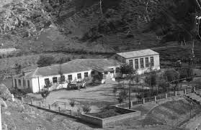

Slide 15
1)
2)
3)
 | 4)
5)
6)
 | 7)
8)

Slide 16
Амир Гъази акIубси шила у ?
Амир Гъазила нешла у ?
Се бикIуси журналла редакторли узули калуна Амир Гъази ?
Илала цаибси жузла у ?
Се сабри илис дебали дигуси ?
Сегъуна урхьуличиб илини къуллукъбарибсири ?
Амир Гъази поэт ,писатель ва …?
«Дурхъаси у»- сегъуна худ. мезла гIягIниахъала саби ?

Slide 17
з | у | б | а | н |  | ч |  |  | и
2) х | а | н | у | м
3) л | а | ч | и | н
 | 4) б | и | р | и |  | з
5) у | р | хь | у
6) б | а | л | т | и | л |  |  | а
 | 7) т | и | л | м | а |  |  | ж
8) э | п | и | т | е | т

Slide 18
Сагати дугьбачил хIянчи:
Тилмаж-белкI шурбалтан,переводчик.
Псевдоним- поэтла литературный у.
Бириз- тополь
Къуллукъбариб- служил.

